Slide 1



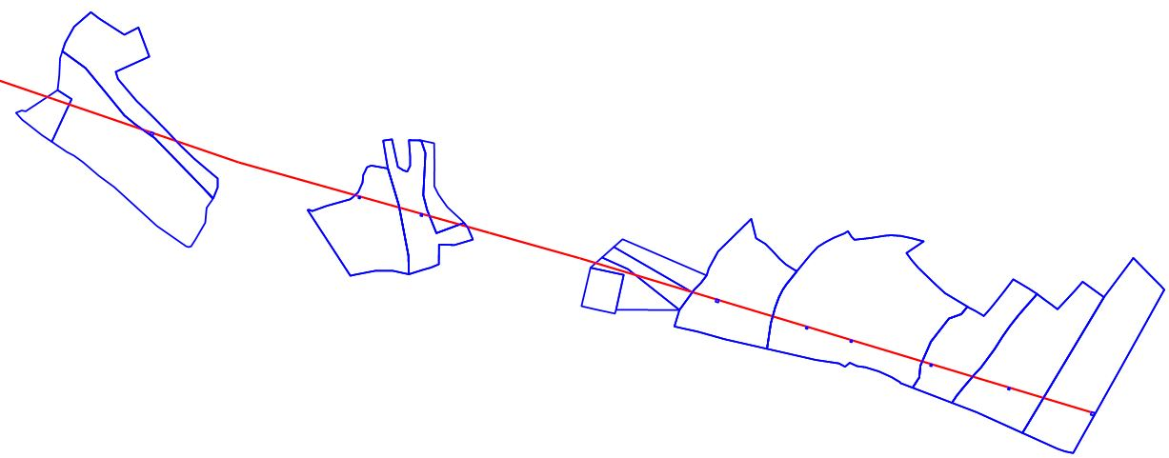


KAMULAŞTIRMA DUYURUSU
EMİNE TEVFİKA AYAŞLI MAHALLESİ
Tesisi planlanan ve aşağıda detayları yer alan Enerji Nakil Hattı İçin Acele Kamulaştırma Kararı verilmiş olup, Ankara Batı Adliyesi Asliye Hukuk Mahkemelerince belirlenen bedeller Vakıfbank Ankara Batı Adliyesi Şubesine yatırılmıştır.
AYAŞ SANAYİ DM - AKÇAKAVAK DM ENERJİ NAKİL HATTI
KAMULAŞTIRILMASINDA KAMU YARARI BULUNAN TAŞINMAZLAR LİSTESİ
İLİ | İLÇESİ | MAHALLESİ | ADA NO | PARSEL NO | ASLİYE
ANKARA | AYAŞ | EMİNE TEVFİKA AYAŞLI | 102 | 1,2 | ANKARA BATI 5
 |  |  | 104 | 4,12 | ANKARA BATI 5
 |  |  | 105 | 41,43,45 | ANKARA BATI 2
 |  |  |  | 15,16,17,50,54,56 | ANKARA BATI 5
BEDELLERİN ALINABİLMESİ İÇİN;
1) Listede Belirtilen Asliye Hukuk Mahkeme Kaleminden Belge Alınması,
2) Takyidatlı Tapu Kaydı,
3) Kimlik Belgesi,
ile Vakıfbank Ankara Batı Adliyesi Şubesine başvuru yapılması gerekmektedir.
Not: Yaşanabilecek olası aksaklıklarda iletişim için, 186 Çağrı Merkezi ile iletişime geçilebilir.

Slide 2
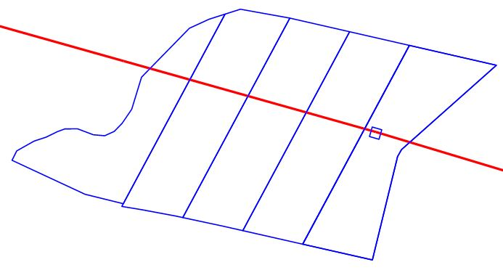
KAMULAŞTIRMA DUYURUSU
HACIRECEP MAHALLESİ
Tesisi planlanan ve aşağıda detayları yer alan Enerji Nakil Hattı İçin Acele Kamulaştırma Kararı verilmiş olup, Ankara Batı Adliyesi Asliye Hukuk Mahkemelerince belirlenen bedeller Vakıfbank Ankara Batı Adliyesi Şubesine yatırılmıştır.
AYAŞ SANAYİ DM - AKÇAKAVAK DM ENERJİ NAKİL HATTI
KAMULAŞTIRILMASINDA KAMU YARARI BULUNAN TAŞINMAZLAR LİSTESİ
İLİ | İLÇESİ | MAHALLESİ | ADA NO | PARSEL NO | ASLİYE
ANKARA | AYAŞ | HACIRECEP | 493 | 5 | ANKARA BATI 2
 |  |  |  | 6 | ANKARA BATI 2
 |  |  |  | 7 | ANKARA BATI 2
 |  |  |  | 8 | ANKARA BATI 2
 |  |  |  | 11 | ANKARA BATI 5
BEDELLERİN ALINABİLMESİ İÇİN;
1) Listede Belirtilen Asliye Hukuk Mahkeme Kaleminden Belge Alınması,
2) Takyidatlı Tapu Kaydı,
3) Kimlik Belgesi,
ile Vakıfbank Ankara Batı Adliyesi Şubesine başvuru yapılması gerekmektedir.
Not: Yaşanabilecek olası aksaklıklarda iletişim için, 186 Çağrı Merkezi ile iletişime geçilebilir.

Slide 3
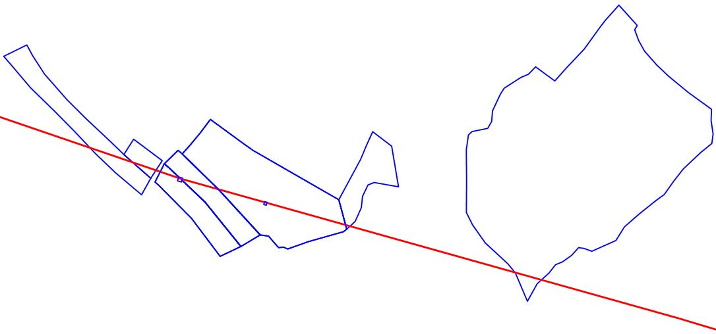
KAMULAŞTIRMA DUYURUSU
BAYRAM MAHALLESİ
Tesisi planlanan ve aşağıda detayları yer alan Enerji Nakil Hattı İçin Acele Kamulaştırma Kararı verilmiş olup, Ankara Batı Adliyesi 2. Asliye Hukuk Mahkemesince belirlenen bedeller Vakıfbank Ankara Batı Adliyesi Şubesine yatırılmıştır.
AYAŞ SANAYİ DM - AKÇAKAVAK DM ENERJİ NAKİL HATTI
KAMULAŞTIRILMASINDA KAMU YARARI BULUNAN TAŞINMAZLAR LİSTESİ
İLİ | İLÇESİ | MAHALLESİ | ADA NO | PARSEL NO
ANKARA | AYAŞ | BAYRAM | 131 | 7,16,17,18
 |  |  | 132 | 33,35
BEDELLERİN ALINABİLMESİ İÇİN;
1) Ankara Batı Adliyesi 2. Asliye Hukuk Mahkeme Kaleminden Belge Alınması,
2) Takyidatlı Tapu Kaydı,
3) Kimlik Belgesi,
ile Vakıfbank Ankara Batı Adliyesi Şubesine başvuru yapılması gerekmektedir.
Not: Yaşanabilecek olası aksaklıklarda iletişim için, 186 Çağrı Merkezi ile iletişime geçilebilir.

Slide 4
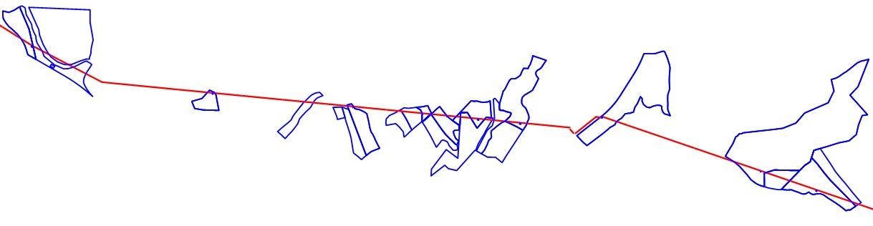
KAMULAŞTIRMA DUYURUSU
ILICA MAHALLESİ
Tesisi planlanan ve aşağıda detayları yer alan Enerji Nakil Hattı İçin Acele Kamulaştırma Kararı verilmiş olup, Ankara Batı Adliyesi Asliye Hukuk Mahkemesince belirlenen bedeller Vakıfbank Ankara Batı Adliyesi Şubesine yatırılmıştır.
AYAŞ SANAYİ DM - AKÇAKAVAK DM ENERJİ NAKİL HATTI
KAMULAŞTIRILMASINDA KAMU YARARI BULUNAN TAŞINMAZLAR LİSTESİ
İLİ | İLÇESİ | MAHALLESİ | ADA NO | PARSEL NO | ASLİYE
ANKARA | AYAŞ | ILICA | 121 | 195 | ANKARA BATI 2
 |  |  |  | 77,78,130,135,136,137,151,152 | ANKARA BATI 3
 |  |  | 122 | 35 | ANKARA BATI 3
 |  |  |  | 36,37,42,43,45,86,89 | ANKARA BATI 2
 |  |  | 123 | 12,19 | ANKARA BATI 2
BEDELLERİN ALINABİLMESİ İÇİN;
1) Listede Belirtilen Asliye Hukuk Mahkeme Kaleminden Belge Alınması,
2) Takyidatlı Tapu Kaydı,
3) Kimlik Belgesi,
ile Vakıfbank Ankara Batı Adliyesi Şubesine başvuru yapılması gerekmektedir.
Not: Yaşanabilecek olası aksaklıklarda iletişim için, 186 Çağrı Merkezi ile iletişime geçilebilir.

Slide 5
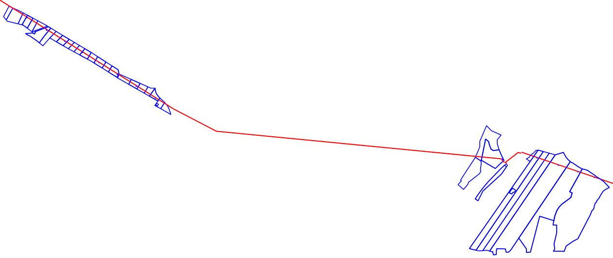
KAMULAŞTIRMA DUYURUSU
UĞURÇAYIRI MAHALLESİ
Tesisi planlanan ve aşağıda detayları yer alan Enerji Nakil Hattı İçin Acele Kamulaştırma Kararı verilmiş olup, Ankara Batı Adliyesi Asliye Hukuk Mahkemelerince belirlenen bedeller Vakıfbank Ankara Batı Adliyesi Şubesine yatırılmıştır.
AYAŞ SANAYİ DM - AKÇAKAVAK DM ENERJİ NAKİL HATTI
KAMULAŞTIRILMASINDA KAMU YARARI BULUNAN TAŞINMAZLAR LİSTESİ
İLİ | İLÇESİ | MAHALLESİ | ADA NO | PARSEL NO | ASLİYE
ANKARA | AYAŞ | UĞURÇAYIRI | 102 | 21,22,23,26,39,41,43 | ANKARA BATI 1
 |  |  | 118 | 9,10,11,12 | ANKARA BATI 5
 |  |  |  | 1,13,15 | ANKARA BATI 1
 |  |  | 132 | 8,9,10,11,12,26,28 | ANKARA BATI 1
 |  |  | 133 | 20 | ANKARA BATI 2
 |  |  |  | 9,10,11,12 | ANKARA BATI 5
 |  |  |  | 13,14,15,16,17,18,19 | ANKARA BATI 1
 |  |  | 135 | 1,2,3,4,5,6 | ANKARA BATI 5
BEDELLERİN ALINABİLMESİ İÇİN;
1) Listede Belirtilen Asliye Hukuk Mahkeme Kaleminden Belge Alınması,
2) Takyidatlı Tapu Kaydı,
3) Kimlik Belgesi,
ile Vakıfbank Ankara Batı Adliyesi Şubesine başvuru yapılması gerekmektedir.
Not: Yaşanabilecek olası aksaklıklarda iletişim için, 186 Çağrı Merkezi ile iletişime geçilebilir.

Slide 6
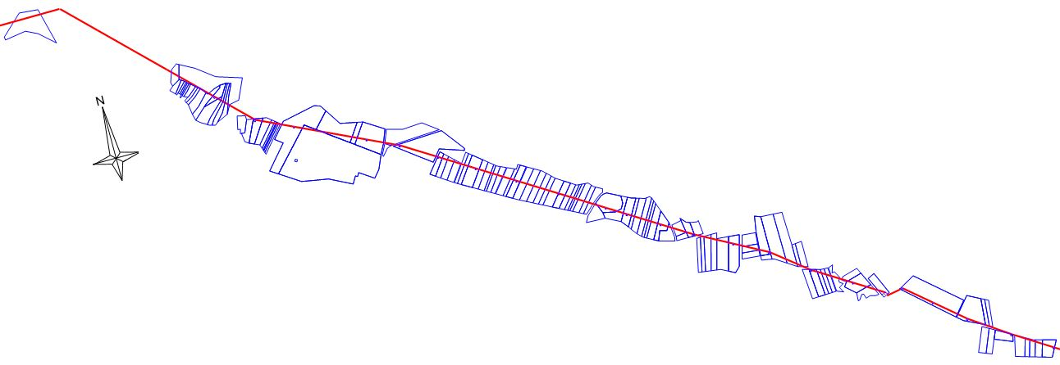
KAMULAŞTIRMA DUYURUSU
GÜNEYCE MAHALLESİ
Tesisi planlanan ve aşağıda detayları yer alan Enerji Nakil Hattı İçin Acele Kamulaştırma Kararı verilmiş olup, Beypazarı Asliye Hukuk Mahkemesince belirlenen bedeller Vakıfbank Beypazarı Şubesine yatırılmıştır.
AYAŞ SANAYİ DM - AKÇAKAVAK DM ENERJİ NAKİL HATTI
KAMULAŞTIRILMASINDA KAMU YARARI BULUNAN TAŞINMAZLAR LİSTESİ
İLİ | İLÇESİ | MAHALLESİ | ADA NO | PARSEL NO
ANKARA | GÜDÜL | GÜNEYCE | 0 | 5399,5400,5401,5403,5414,5416,6464
 |  |  | 184 | 14
 |  |  | 191 | 14,15,16,17,18,19,20,21,22
 |  |  | 192 | 12,19,20,21,22
 |  |  | 196 | 1,2
 |  |  | 197 | 9
 |  |  | 200 | 1,2,3,4
 |  |  | 203 | 1,2,3,4,5,6,7,8
 |  |  | 206 | 17,18,19,20,21,22,23,24,25,26,27,28,29,30,31,32,33
 |  |  | 215 | 1,2,3,4,5,6,7,8,9,10,11,12
 |  |  | 218 | 2,3,4,5
 |  |  | 222 | 3,4,5,6,9,10
 |  |  | 224 | 3,4,5
 |  |  | 231 | 8,9,10,11,12
 |  |  | 232 | 1
 |  |  | 238 | 2,3,4
 |  |  | 239 | 1
 |  |  | 273 | 14
 |  |  | 274 | 1,2
 |  |  | 275 | 5,6,7
 |  |  | 276 | 1,2,3,4,5
 |  |  | 482 | 1,2,3,4,5,6
BEDELLERİN ALINABİLMESİ İÇİN;
1) Beypazarı Asliye Hukuk Mahkeme Kaleminden Belge Alınması,
2) Takyidatlı Tapu Kaydı,
3) Kimlik Belgesi,
ile Vakıfbank Beypazarı Şubesine başvuru yapılması gerekmektedir.
Not: Yaşanabilecek olası aksaklıklarda iletişim için, 186 Çağrı Merkezi ile iletişime geçilebilir.

Slide 7
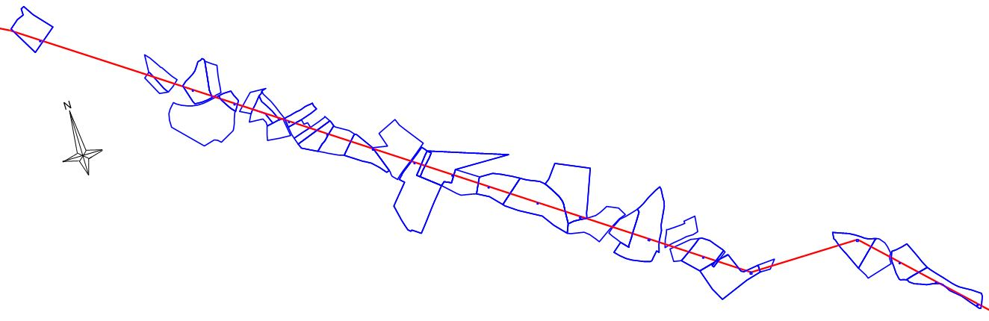
KAMULAŞTIRMA DUYURUSU
AKKAYA MAHALLESİ
Tesisi planlanan ve aşağıda detayları yer alan Enerji Nakil Hattı İçin Acele Kamulaştırma Kararı verilmiş olup, Ankara Batı Adliyesi Asliye Hukuk Mahkemelerince belirlenen bedeller Vakıfbank Ankara Batı Adliyesi Şubesine yatırılmıştır.
AYAŞ SANAYİ DM - AKÇAKAVAK DM ENERJİ NAKİL HATTI
KAMULAŞTIRILMASINDA KAMU YARARI BULUNAN TAŞINMAZLAR LİSTESİ
İLİ | İLÇESİ | MAHALLESİ | ADA NO | PARSEL NO | ASLİYE
ANKARA | AYAŞ | AKKAYA | 130 | 9,10 | ANKARA BATI 4
 |  |  | 131 | 1,2 | ANKARA BATI 4
 |  |  | 132 | 18 | ANKARA BATI 2
 |  |  |  | 15 | ANKARA BATI 3
 |  |  |  | 1,4,14,17 | ANKARA BATI 4
 |  |  | 136 | 3,4 | ANKARA BATI 4
 |  |  | 137 | 13,14,19,24,30,31,32,34 | ANKARA BATI 4
 |  |  | 145 | 97,98,103 | ANKARA BATI 3
 |  |  | 157 | 27 | ANKARA BATI 4
 |  |  | 159 | 52,53,186,187,188 | ANKARA BATI 4
 |  |  |  | 85,126,128,129,130,169,189,191,192 | ANKARA BATI 3
 |  |  | 165 | 39,40 | ANKARA BATI 3
BEDELLERİN ALINABİLMESİ İÇİN;
1) Listede Belirtilen Asliye Hukuk Mahkeme Kaleminden Belge Alınması,
2) Takyidatlı Tapu Kaydı,
3) Kimlik Belgesi,
ile Vakıfbank Ankara Batı Adliyesi Şubesine başvuru yapılması gerekmektedir.
Not: Yaşanabilecek olası aksaklıklarda iletişim için, 186 Çağrı Merkezi ile iletişime geçilebilir.

Slide 8
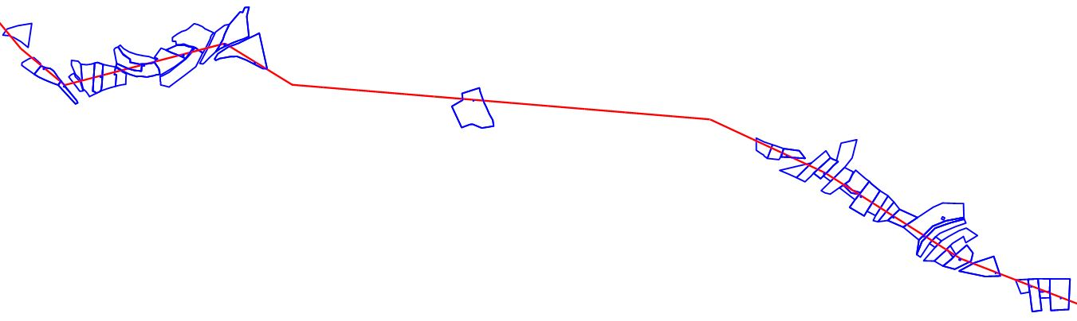
KAMULAŞTIRMA DUYURUSU
DİBECİK MAHALLESİ
Tesisi planlanan ve aşağıda detayları yer alan Enerji Nakil Hattı İçin Acele Kamulaştırma Kararı verilmiş olup, Beypazarı Asliye Hukuk Mahkemesince belirlenen bedeller Vakıfbank Beypazarı Şubesine yatırılmıştır.
AYAŞ SANAYİ DM - AKÇAKAVAK DM ENERJİ NAKİL HATTI
KAMULAŞTIRILMASINDA KAMU YARARI BULUNAN TAŞINMAZLAR LİSTESİ
İLİ | İLÇESİ | MAHALLESİ | ADA NO | PARSEL NO
ANKARA | BEYPAZARI | DİBECİK | 102 | 24,25,26,33,34,38,40,54,56,58,59,90,92,93,94,95,97,98,100,104,105,108,109
 |  |  | 104 | 1,2,3,6,7
 |  |  | 135 | 3,4,5
 |  |  | 139 | 9
 |  |  | 142 | 1,2,3,4,5
 |  |  | 143 | 2,3
 |  |  | 144 | 1
 |  |  | 145 | 6,8,9
 |  |  | 146 | 1
 |  |  | 147 | 3,4
 |  |  | 149 | 14,16
BEDELLERİN ALINABİLMESİ İÇİN;
1) Beypazarı Asliye Hukuk Mahkeme Kaleminden Belge Alınması,
2) Takyidatlı Tapu Kaydı,
3) Kimlik Belgesi,
ile Vakıfbank Beypazarı Şubesine başvuru yapılması gerekmektedir.
Not: Yaşanabilecek olası aksaklıklarda iletişim için, 186 Çağrı Merkezi ile iletişime geçilebilir.

Slide 9
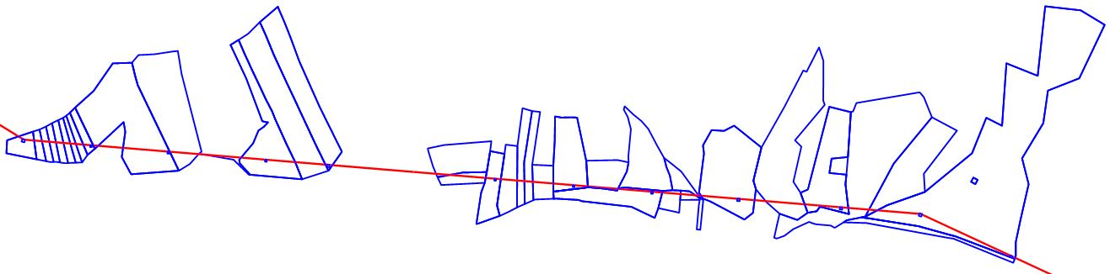
KAMULAŞTIRMA DUYURUSU
ADAÖREN MAHALLESİ
Tesisi planlanan ve aşağıda detayları yer alan Enerji Nakil Hattı İçin Acele Kamulaştırma Kararı verilmiş olup, Beypazarı Asliye Hukuk Mahkemesince belirlenen bedeller Vakıfbank Beypazarı Şubesine yatırılmıştır.
AYAŞ SANAYİ DM - AKÇAKAVAK DM ENERJİ NAKİL HATTI
KAMULAŞTIRILMASINDA KAMU YARARI BULUNAN TAŞINMAZLAR LİSTESİ
İLİ | İLÇESİ | MAHALLESİ | ADA NO | PARSEL NO
ANKARA | BEYPAZARI | ADAÖREN | 119 | 90,162,163,165,189,195
 |  |  | 121 | 1,2,3,4,5,6,7,8,9,10,11,17,18,19,51,52,55,58,59,60,62,63,66,67,68,69,70,72,75
BEDELLERİN ALINABİLMESİ İÇİN;
1) Beypazarı Asliye Hukuk Mahkeme Kaleminden Belge Alınması,
2) Takyidatlı Tapu Kaydı,
3) Kimlik Belgesi,
ile Vakıfbank Beypazarı Şubesine başvuru yapılması gerekmektedir.
Not: Yaşanabilecek olası aksaklıklarda iletişim için, 186 Çağrı Merkezi ile iletişime geçilebilir.

Slide 10
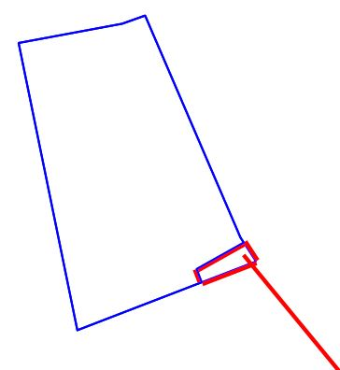
KAMULAŞTIRMA DUYURUSU
AKÇAKAVAK MAHALLESİ
Tesisi planlanan ve aşağıda detayları yer alan Enerji Nakil Hattı İçin Acele Kamulaştırma Kararı verilmiş olup, Beypazarı Asliye Hukuk Mahkemesince belirlenen bedeller Vakıfbank Beypazarı Şubesine yatırılmıştır.
AYAŞ SANAYİ DM - AKÇAKAVAK DM ENERJİ NAKİL HATTI
KAMULAŞTIRILMASINDA KAMU YARARI BULUNAN TAŞINMAZLAR LİSTESİ
İLİ | İLÇESİ | MAHALLESİ | ADA NO | PARSEL NO
ANKARA | BEYPAZARI | AKÇAKAVAK | 168 | 6,7
BEDELLERİN ALINABİLMESİ İÇİN;
1) Beypazarı Asliye Hukuk Mahkeme Kaleminden Belge Alınması,
2) Takyidatlı Tapu Kaydı,
3) Kimlik Belgesi,
ile Vakıfbank Beypazarı Şubesine başvuru yapılması gerekmektedir.
Not: Yaşanabilecek olası aksaklıklarda iletişim için, 186 Çağrı Merkezi ile iletişime geçilebilir.

